Slide 1
Поисковыми тропами
Материал подготовила : Бузько Татьяна Владимировна, учитель истории и обществознания
МБОУ «Подюжская Сш им. В.А. Абрамова»

Slide 2
В настоящее время большое внимание в РФ уделяется патриотическому воспитанию школьников.
Наши Поездки под Вересово начались в 2016 г. потому, что В 1942 г. в районе Вересово упал самолёт «ИЛ-4» ДБ-3Ф.
Летом 2016 г. Т.В. Бузько, учитель истории, и учащийся «8а» класса Гладышев Иван вместе с Пахомовым И.Ю. и Лебедевым Л.Н. Впервые Приняли участие в раскопках под Вересово. С тех пор в этот район ежегодно мы с учащимися ездим.

Slide 3
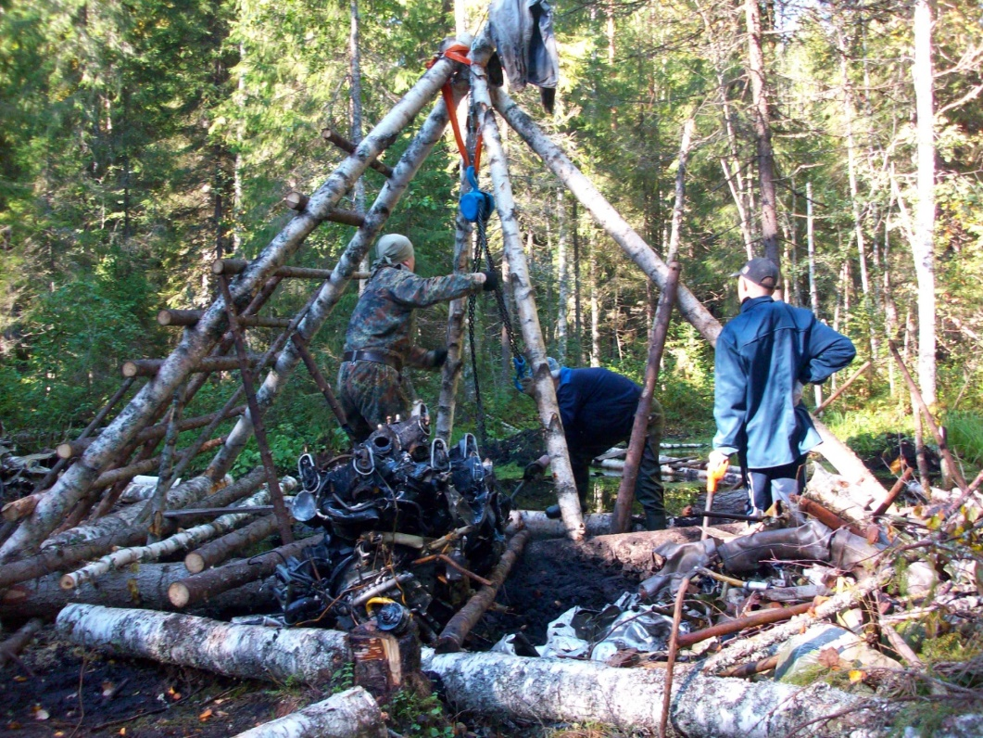
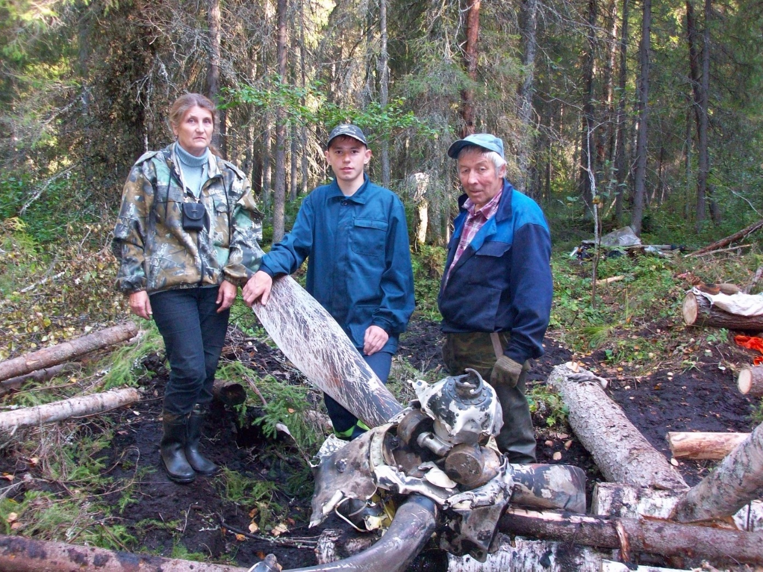
23 августа 2016 г. : , Лебедев Л.Н. Бузько Т.В. , Гладышев Иван.

Slide 4
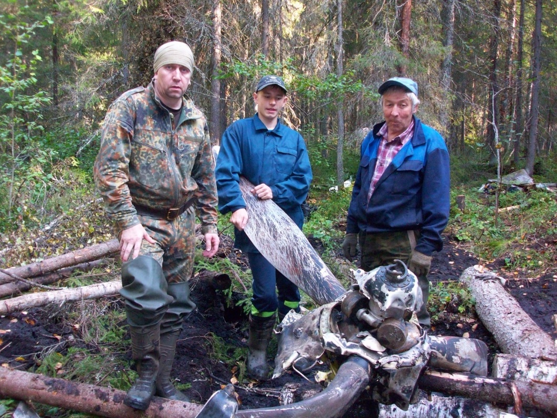
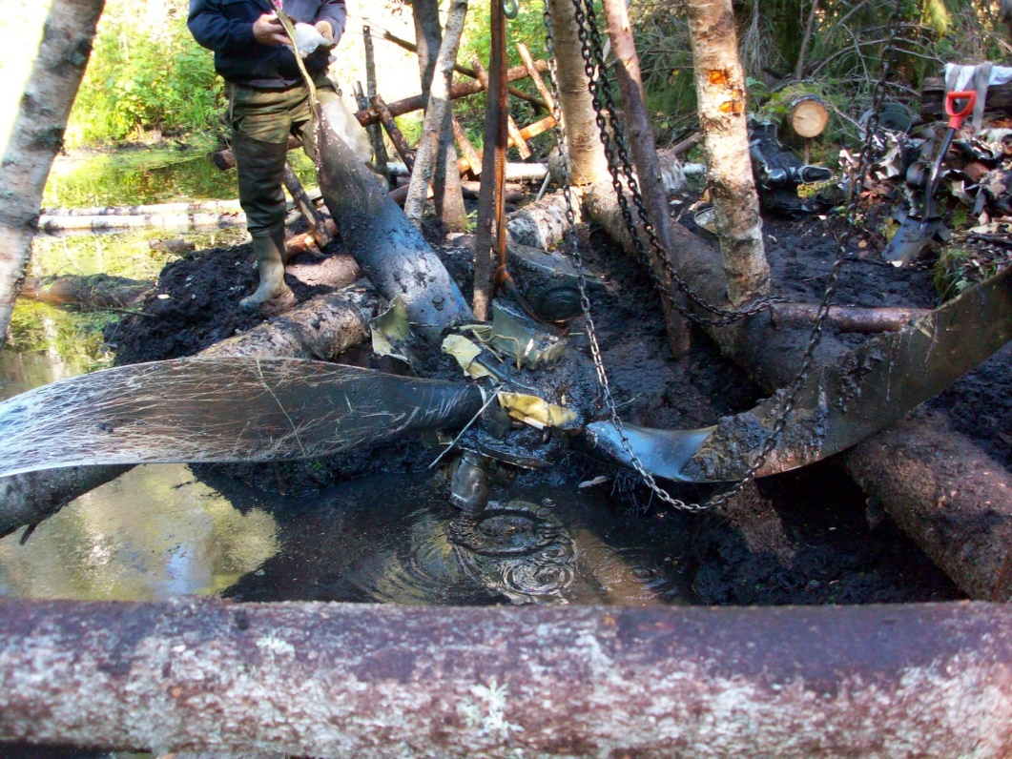
Пахомов И.Ю, Гладышев Иван, Лебедев Л.Н. Подъём Винта самолёта «ИЛ -4» ДБ -3Ф.
Фото Т.В. Бузько.

Slide 5
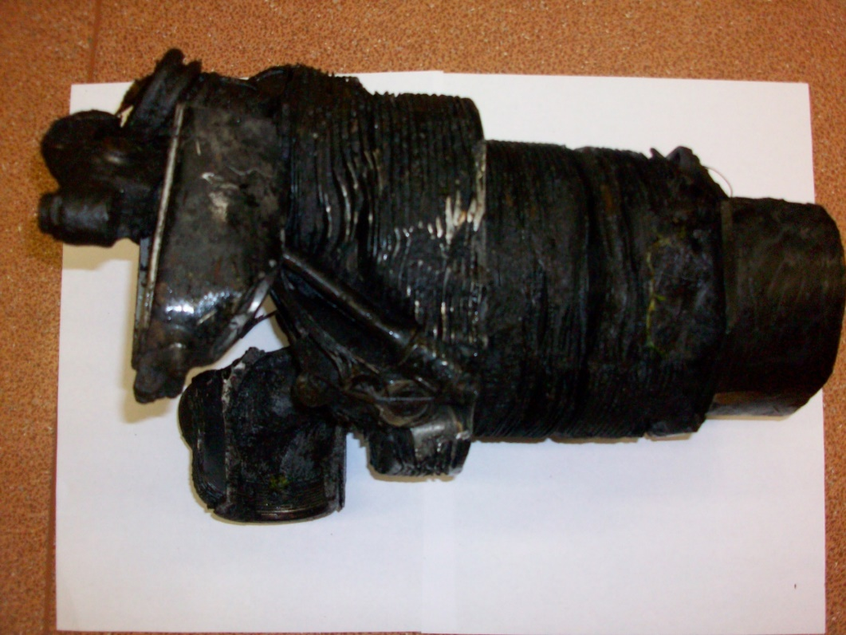
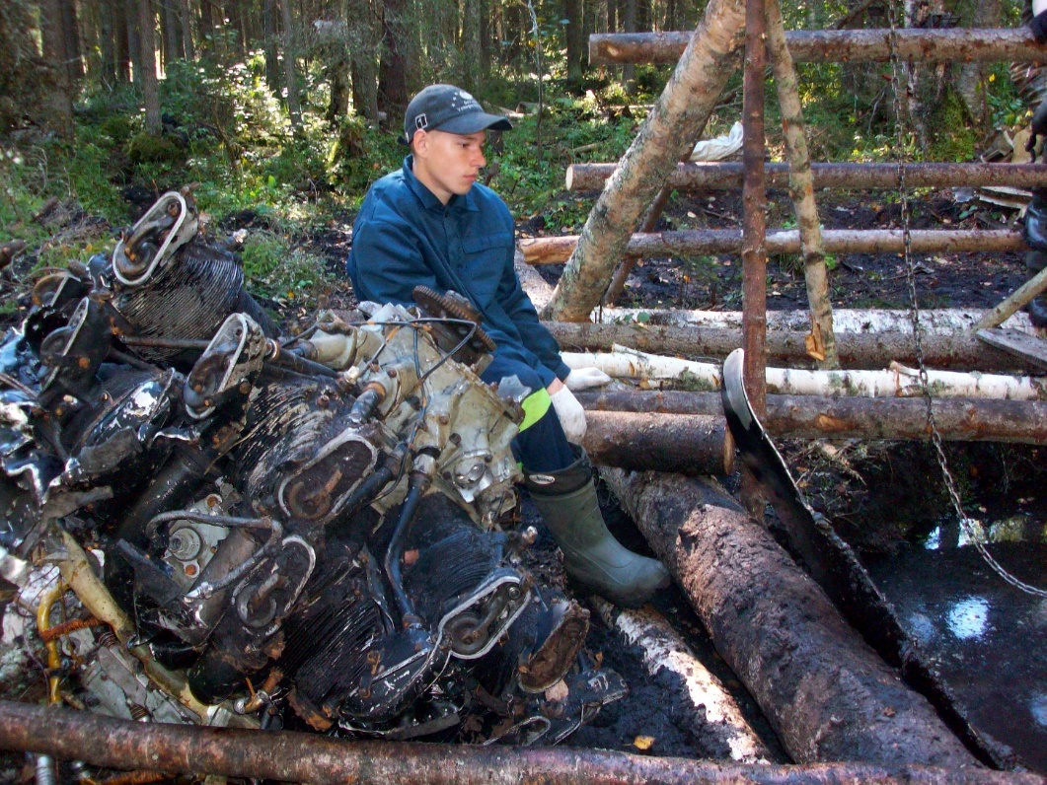
Двигатель самолёта «ИЛ-4» ДБ-3Ф, Цилиндр от двигателя

Slide 6
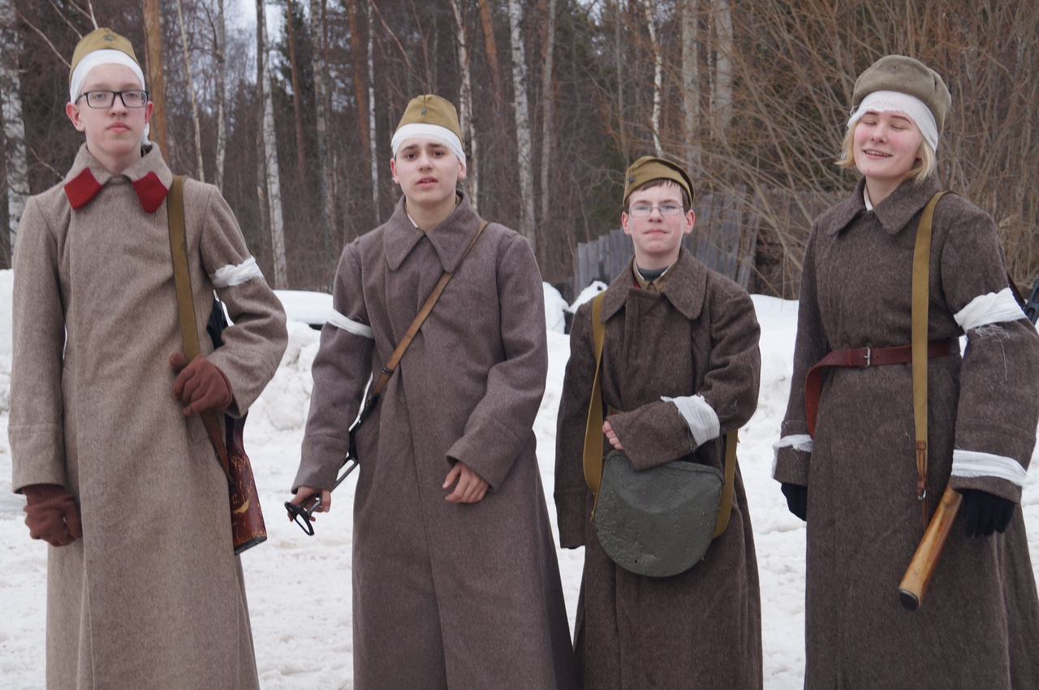
Полевой тактический выход «Северный свет»
Пежма.
2019 г.

Slide 7
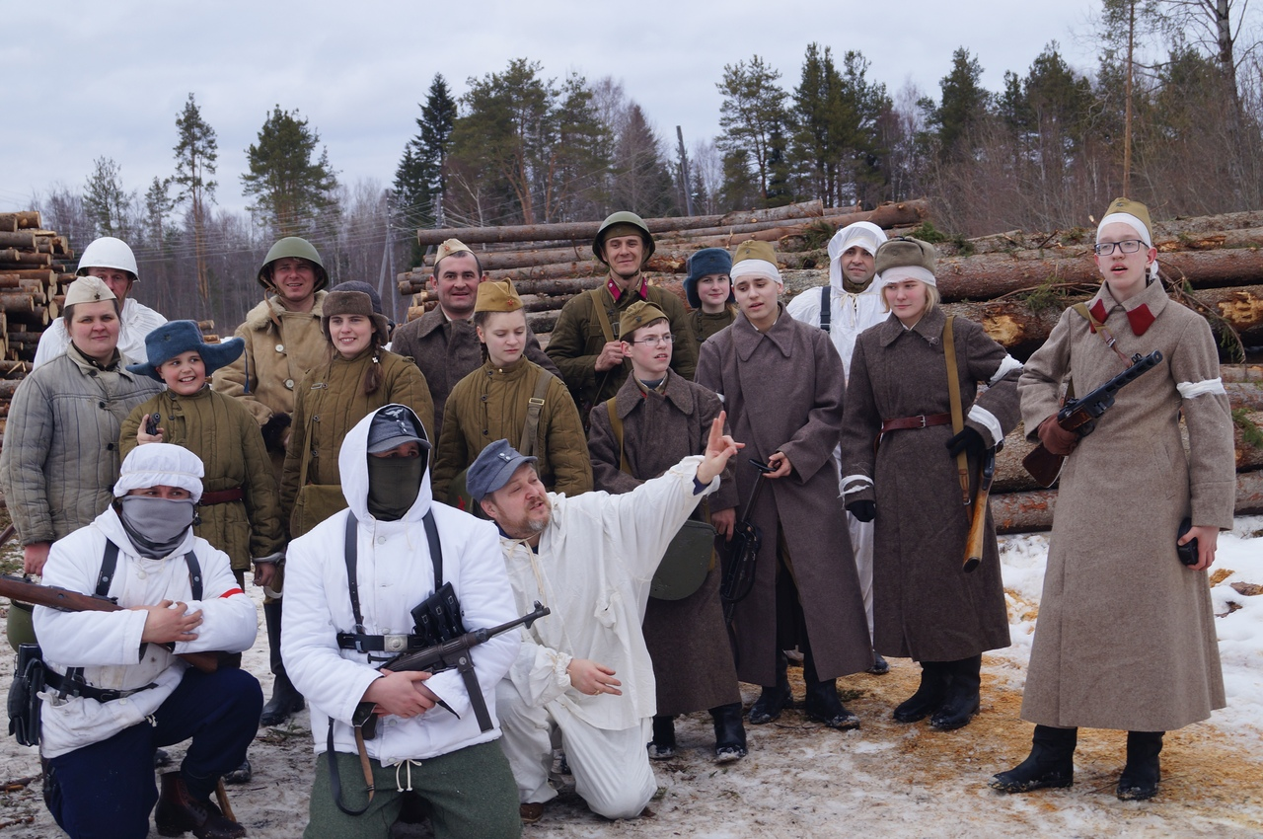

Slide 8
Участие ребят МБОУ «Подюжская СШ им. В.А. Абрамова» в «Вахтах Памяти» АРОО п/О «Вель»
Дата | Вахта Памяти | Участвующие | Учитель/поисковик/ объединение
2019 г. | Карелия «Вахта Памяти 2019» | Быков Дмитрий 8а кл. Звездин Кирилл 8а кл. | Бузько Т.В. Пахомов И.Ю. АРОО п/о «Вель»
2021 г. | Карелия «Вахта Памяти 2021» | Быков Дмитрий 10 кл. Романов Дмитрий 10 кл. | Бузько Т.В. Пахомов И.Ю АРОО п/о «Вель»
2022 г. | Синявино, Кировский район, Ленинградская область | Попова Вероника 8а кл. Порохина Вероника 8а кл. | Готовила к поездке Бузько Т.В. АРОО п/о «Вель»
2023 г. | Синявино, Кировский район, Ленинградской области | Вохтомин Матвей 8 а кл. Жидович Дмитрий 8 а кл. | Бузько Т.В. АРОО п/о «Вель»

Slide 9
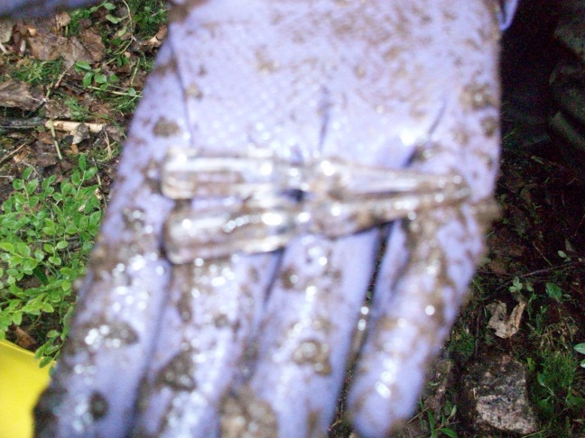
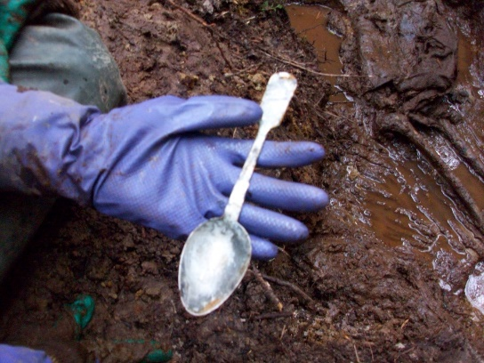
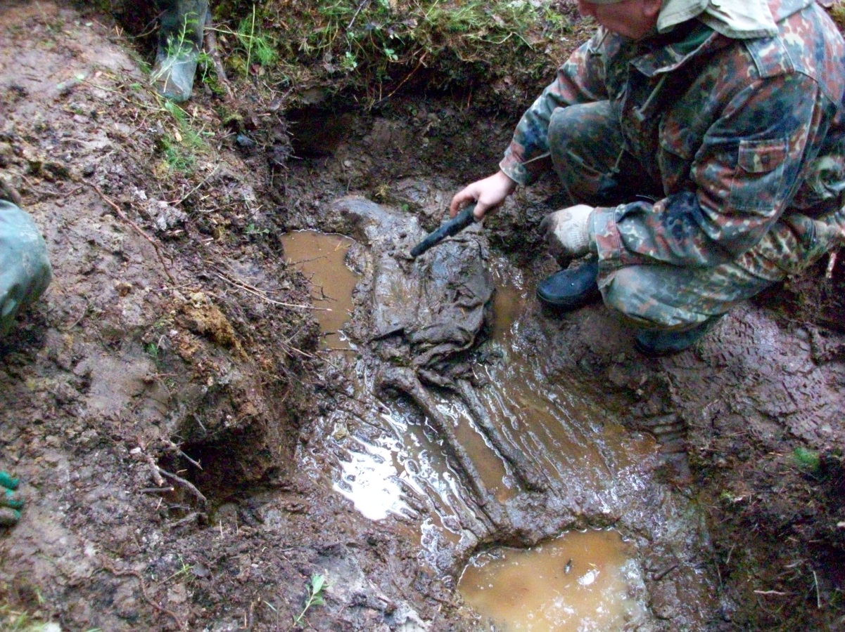
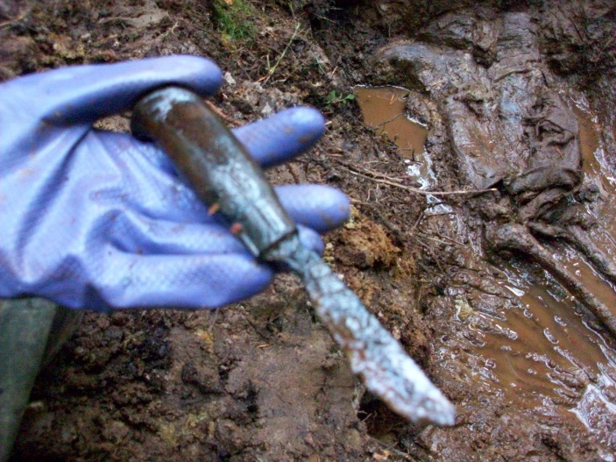
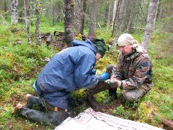

Карелия «Вахта Памяти 2019»
Подъём останков второго солдата. 29.07.19 г
Из сапога найденного солдата извлекаются останки.

Slide 10
Участвуем в реализации проекта АРОО П/о «Вель» «Мир вашему дому»
В реализации проекта «Мир вашему дому!» участвовали:
1 этап : Вересово
Джангиров Сергей 7 «Б», Захаров Кирилл ( с 2022 г. учится у нас в школе в 4 классе). Руководитель – Бузько Т.В.
2 этап : Ерцево -Вересово
Опанасюк Владимир 9 класс, Быков Дмитрий (бывший учащийся нашей школы, в настоящее время студент САФУ им. М.В. Ломоносова г. Архангельск) Руководитель – Бузько Т.В.
3 этап : Ковжа;
Быков Дмитрий (студент, Архангельск), Романов Дмитрий (студент, Вологда), выпускники нашей школы.
Вахта Памяти «Вересово-22»
Военно-полевой выход «Мы-защитники»
Джангиров Сергей, Зуев Руслан из 8б класса, Преснухин Дмитрий из 8а класса, Ждановский Илья 6б класса.

Slide 11
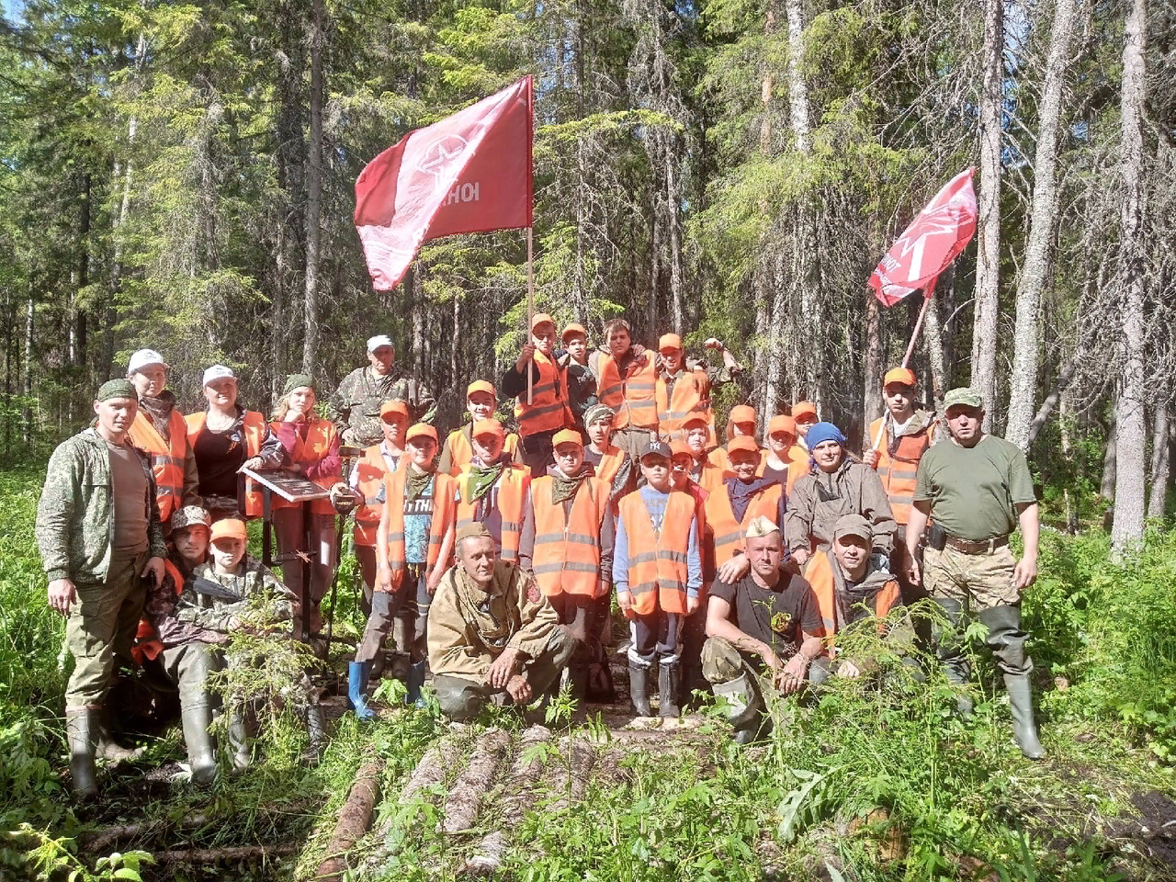
Первый этап проекта «Мир вашему дому!» (25-26 июня 2022 г. )
Вересово.

Slide 12
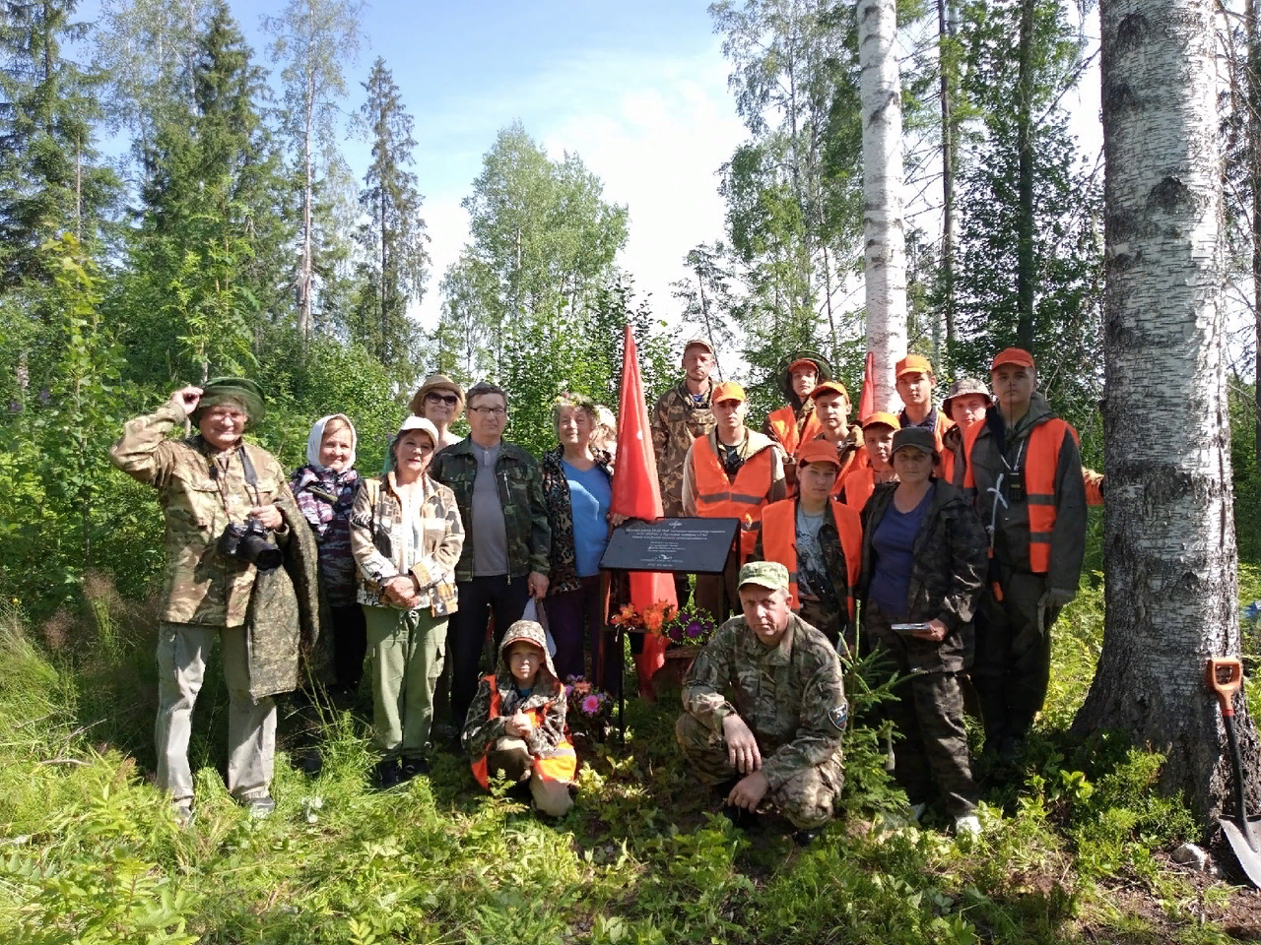
Второй этап проекта «Мир вашему дому!» ( 15 – 17 июля 2022 г.)
Ерцево.

Slide 13
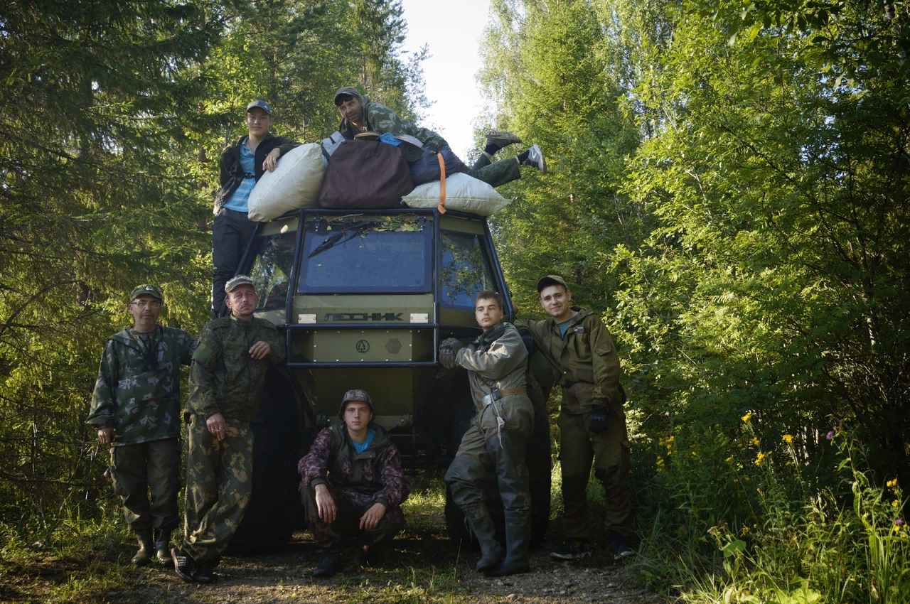
Третий этап «Мир вашему дому!» ( 3 – 6 августа 2022 г.)
Ковжа.

Slide 14
В 2023 г. школа участвовала в конкурсе проектов, проводимом Библиотекой им. И. Бродского, КоношА. проект «Становление личности подростка через поисковую деятельность» занял 1 место , его реализация осуществлялась с использованием средств губернаторского гранта.

Slide 15
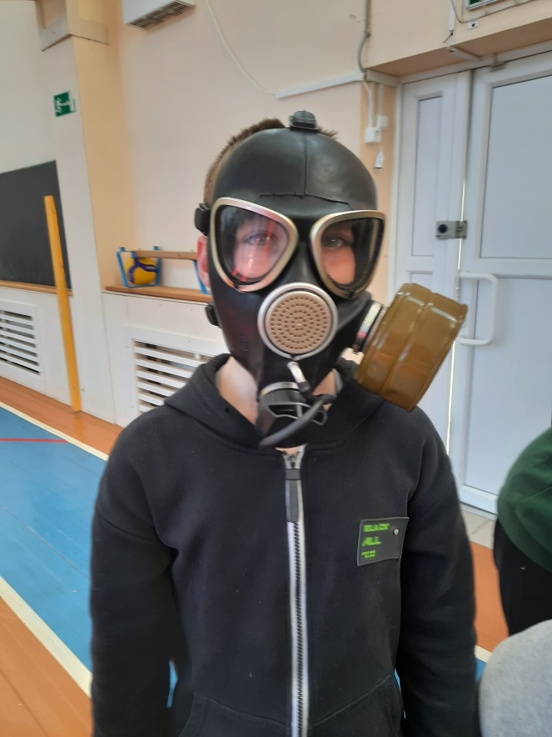
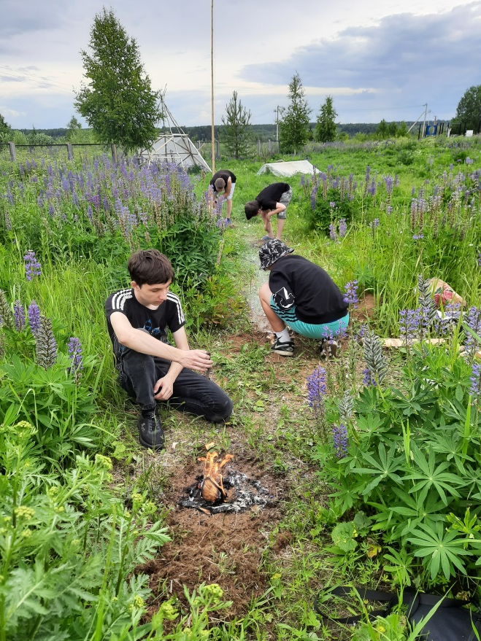
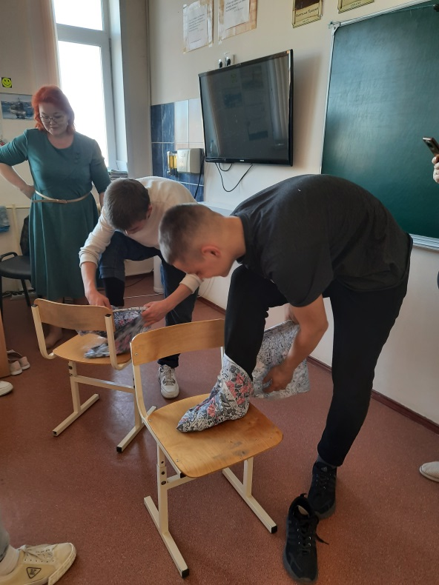
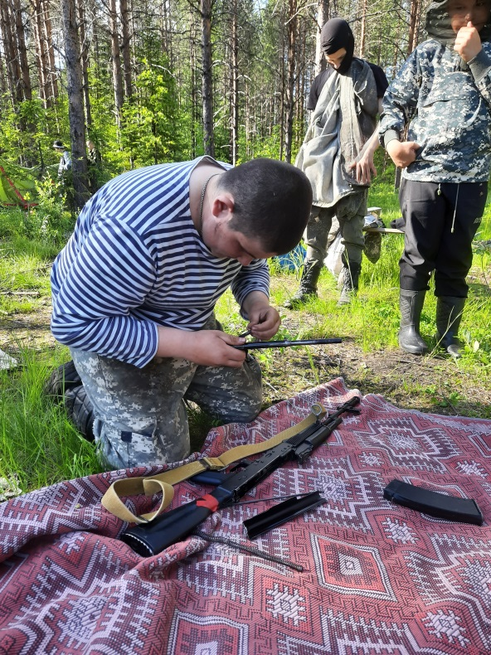

Игра «поисковыми тропами». Конкурсы. развитие у подростков самостоятельности, взаимопомощи, ответственности.

Slide 16
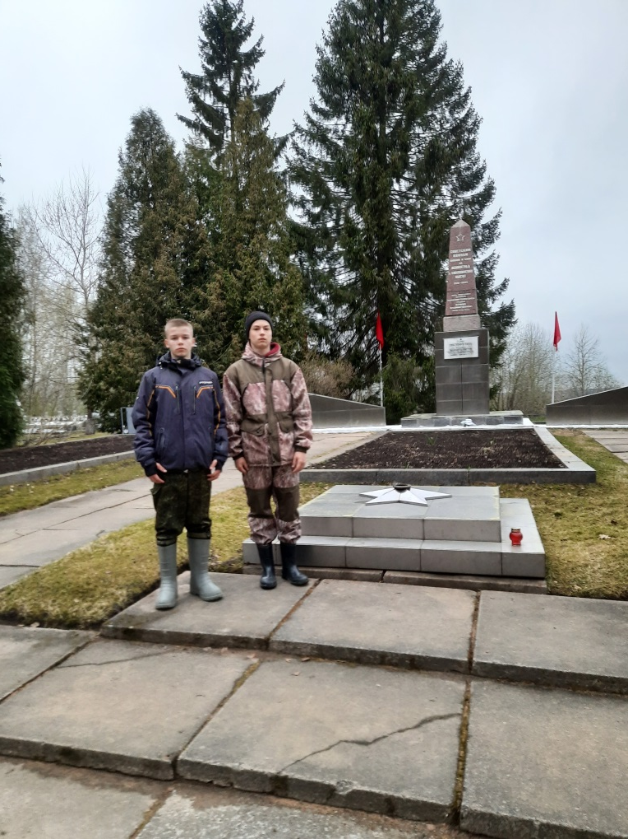
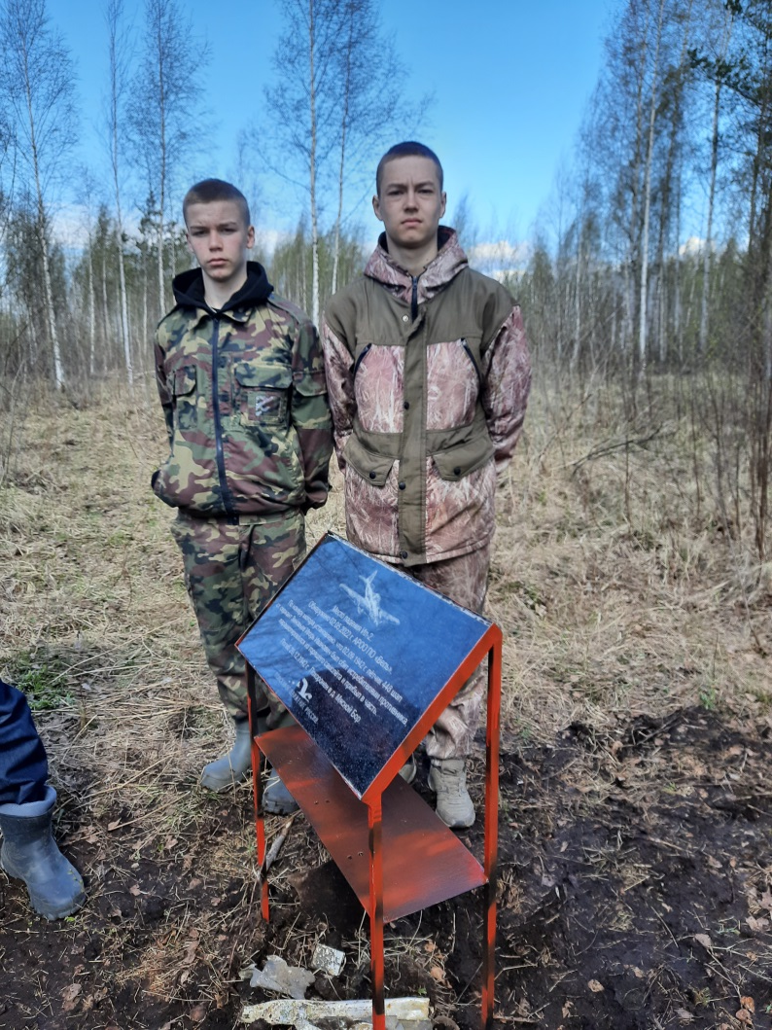
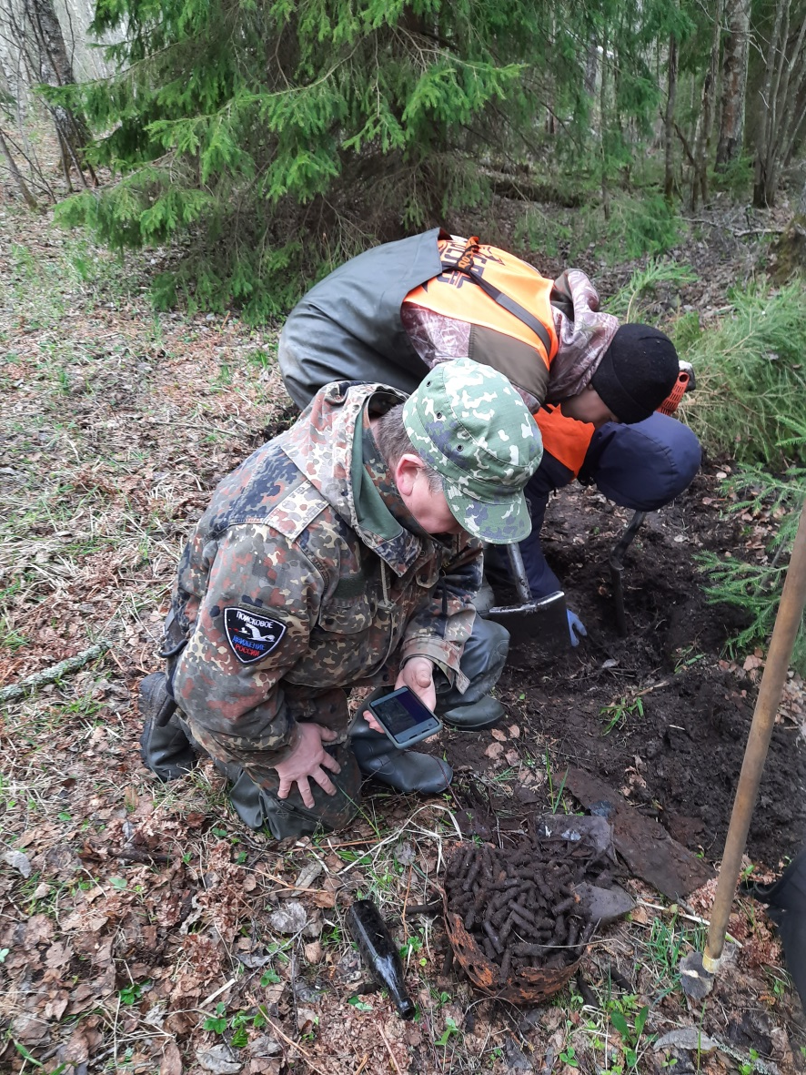
« Вахта Памяти Синявино – 2023», в кировском районе Ленинградской области

Slide 17
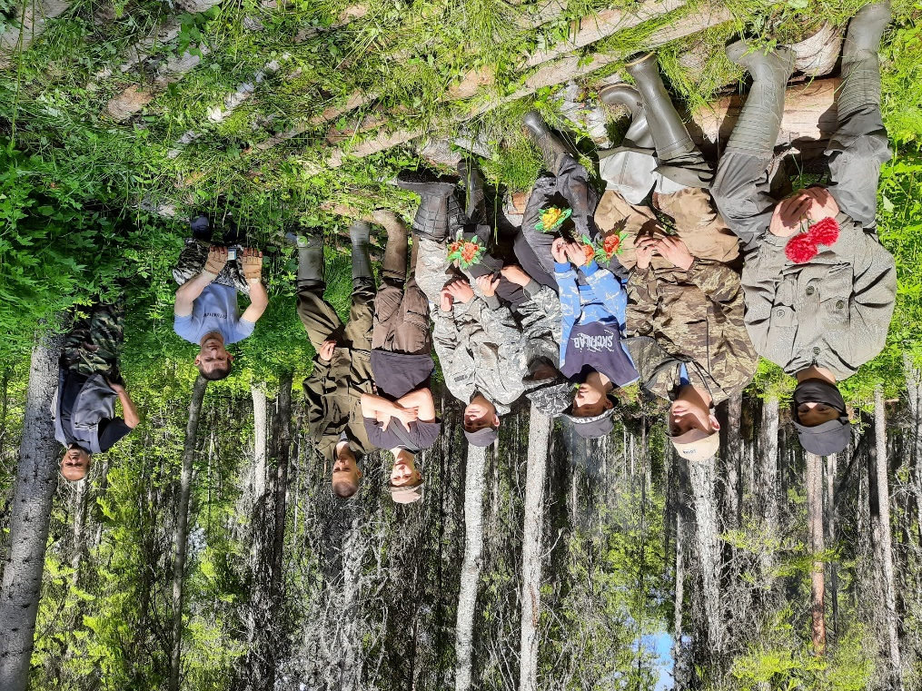
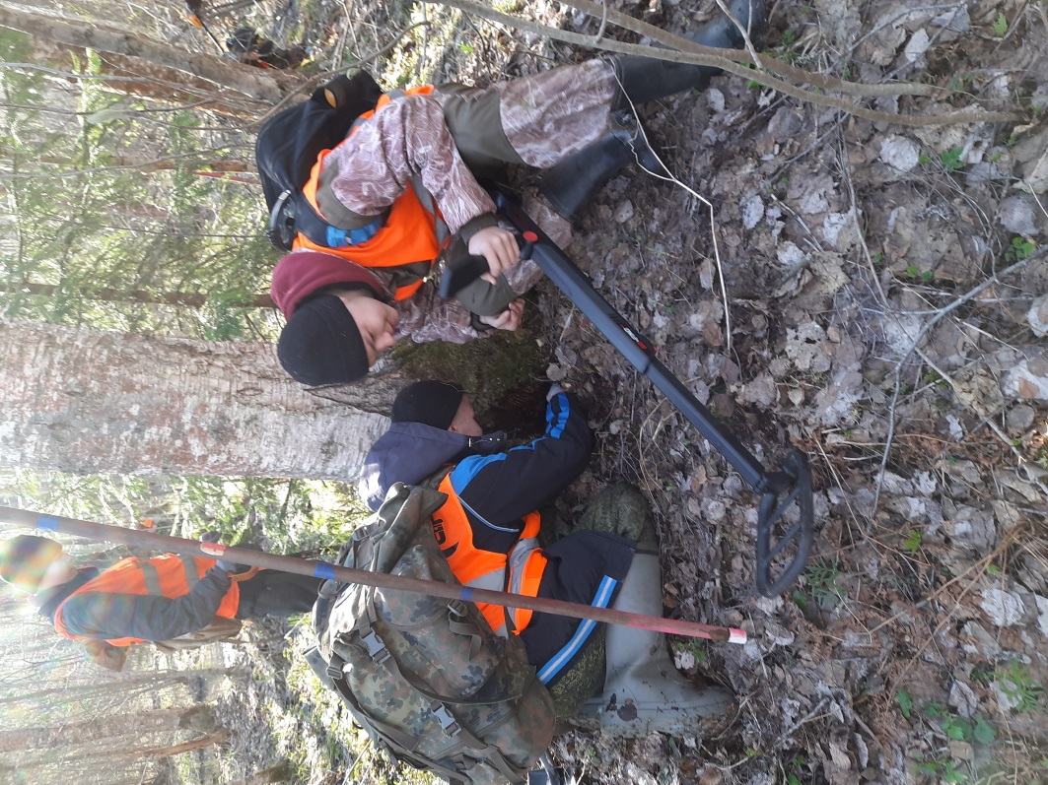
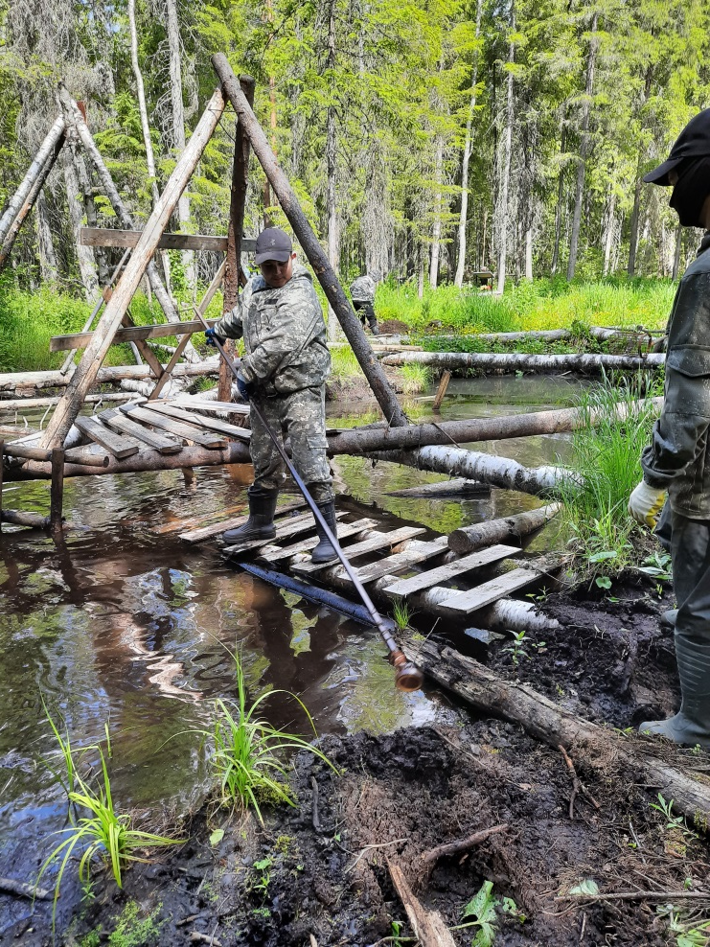
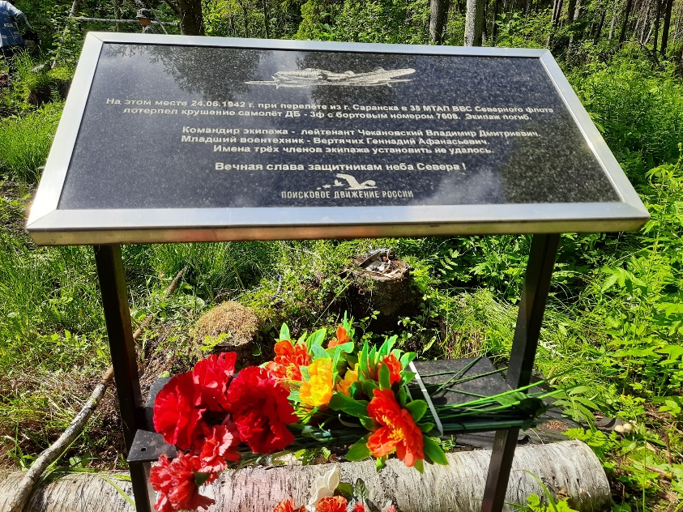
«Вахта Памяти Вересов0 - 2023» в
Коношском районе Архангельской области

Slide 18
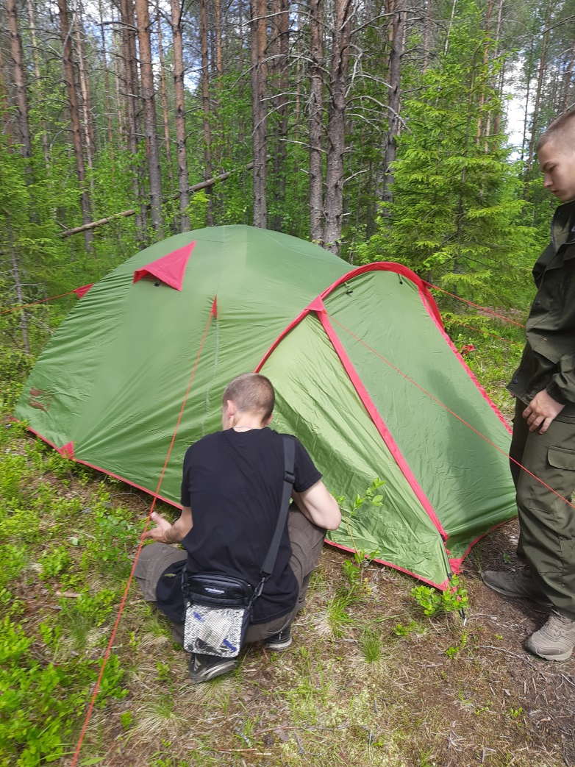
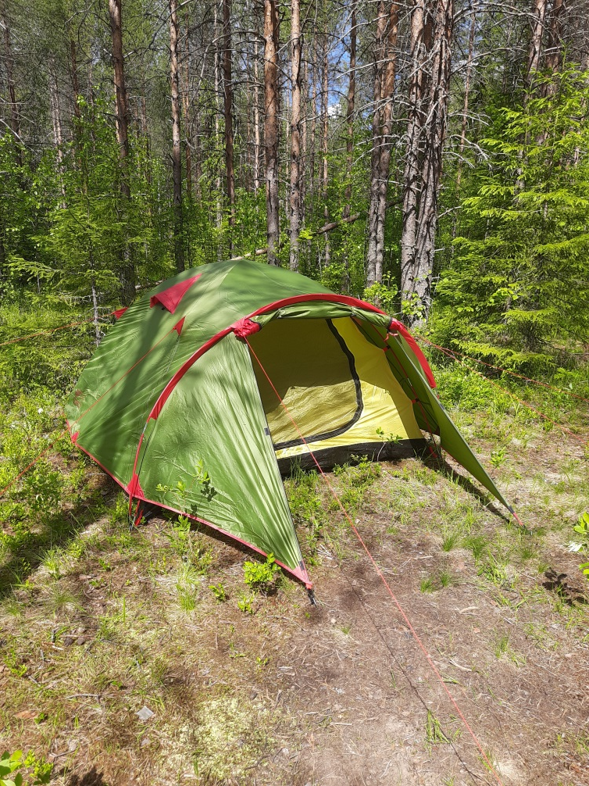
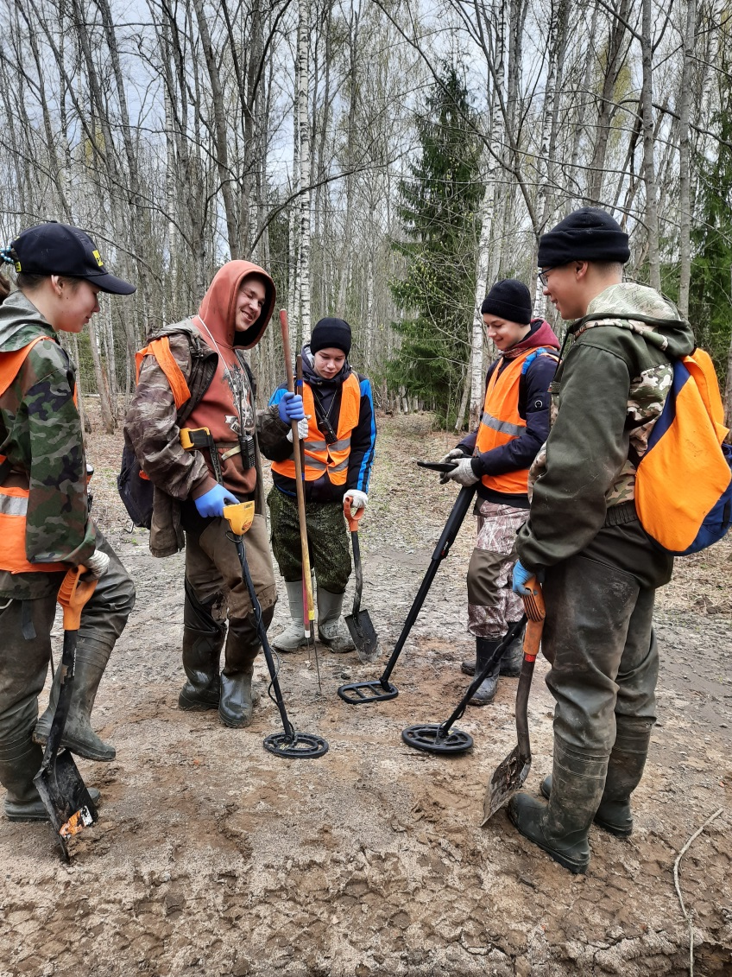
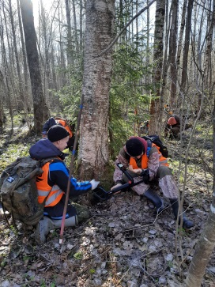
На средства проекта ПриобретенЫ: трёхместная палатка и металлоискатель.

Slide 19
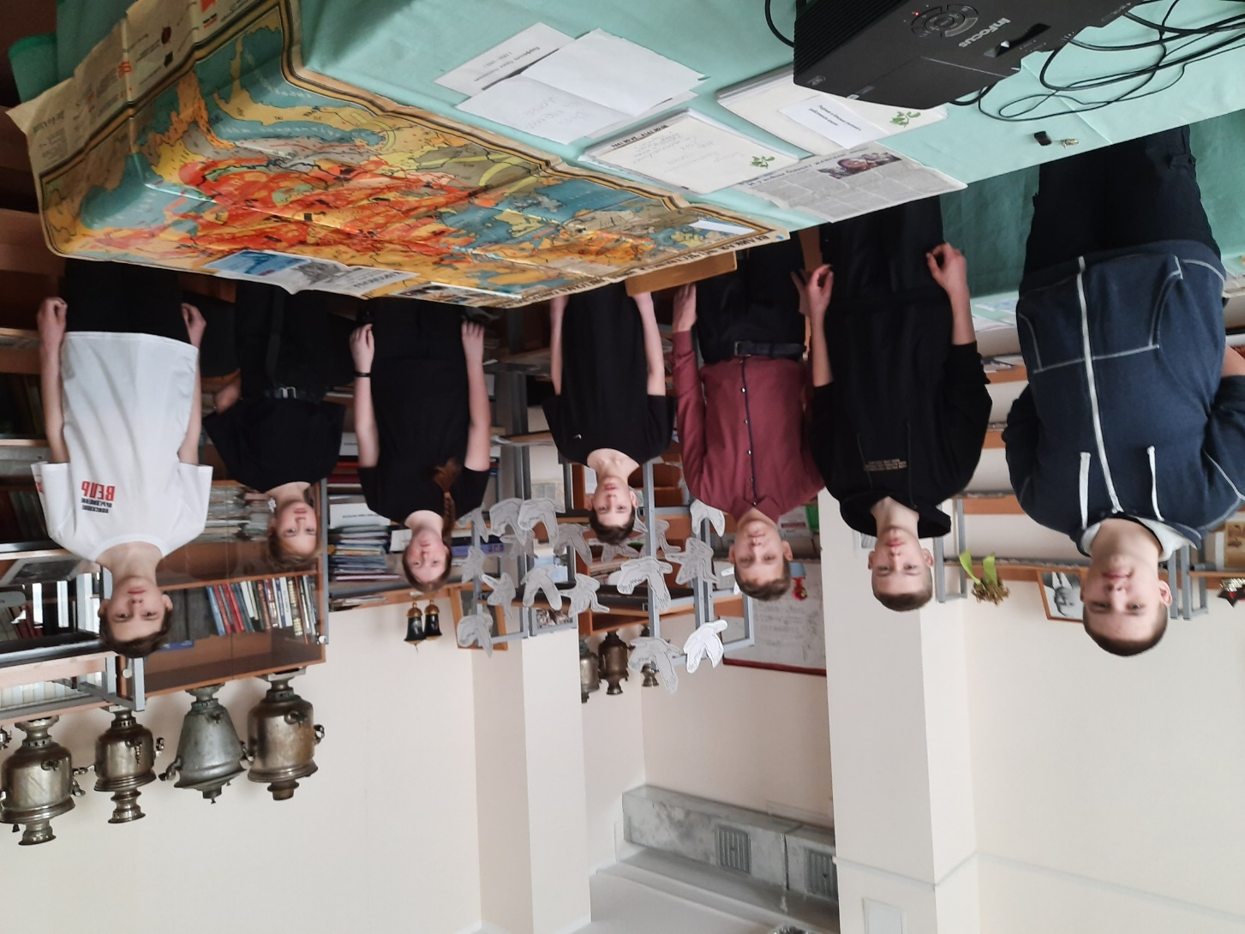
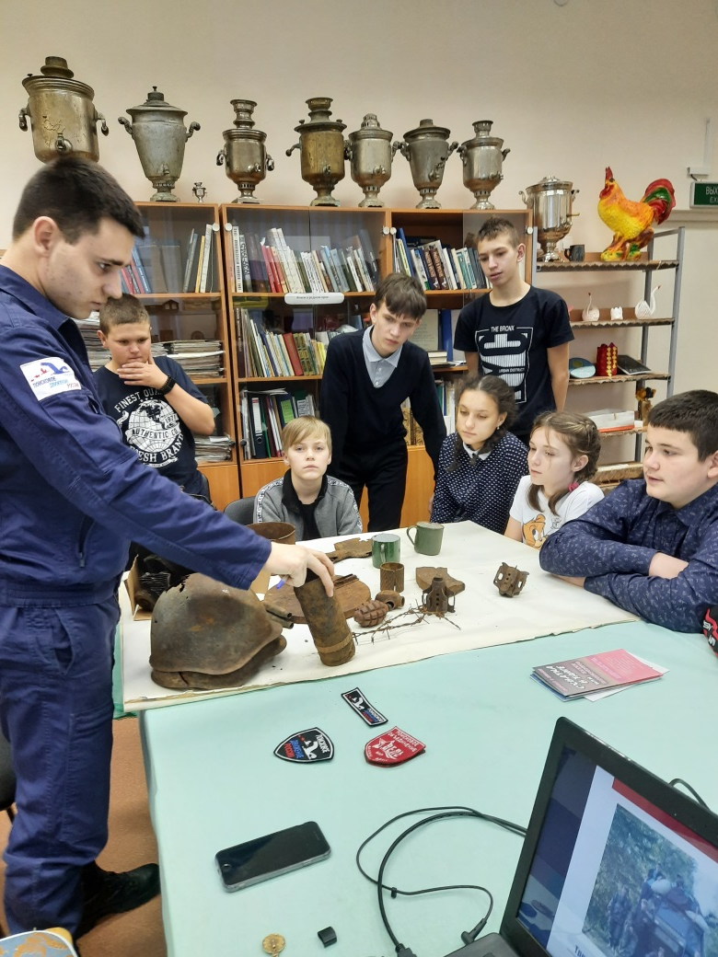
Поисковая деятельность способствует Становлению личности подростка.

